Slide 1

به نام خدا نام و نام خانوادگی : سینا رستمی موضوع : RethinkDB

Slide 2

درباره RethinkDB
RethinkDB یک پایگاه داده‌ی متوازن و مبتنی بر JSONاست که برای برنامه‌های واقع‌زمانی طراحی شده است. این پایگاه داده به دلیل قابلیت‌های خود مانند دسترسی به داده‌ها به صورت واقع‌زمانی، پشتیبانی از ساختارهای پویا، و قابلیت بالا برای مقاومت در برابر خطاها محبوب است.

Slide 3
تاریخچه RethinkDB
RethinkDB در سال 2009 توسط یک شرکت با همین نام ایجاد شد. نسخه اولیه آن به عنوان یک موتور ذخیره برای MySQL طراحی شده بود که برای دی‌اس‌دی‌ها (SSD) ‌بود.
نسخه اولیه آن با نام RethinkDB در نوامبر 2012 منتشر شد. این نسخه شامل ساختار پایگاه داده‌های مستند بود که شبیه به MongoDB بود.
در سال 2015، RethinkDB نسخه 2.0 خود را منتشر کرد و اعلام کرد که آماده برای استفاده در محصولات است.
در اکتبر 2016، شرکت RethinkDB اعلام کرد که نمی‌تواند یک کسب‌ وکار قابل تداوم بسازد و تمام محصولات خود را به صورت آزاد و باز می‌گذارد. تیم مهندسی شرکت نیز به Stripe منتقل شد.
در سال 2017 ، Cloud Native Computing Foundation (CNCF) حقوق کد منبع RethinkDB را خریداری کرد و آن را به افتخارات Linux Foundation انتقال داد.
به دلیل نگرانی از توقف توسعه،RethinkDB توسط اعضای جامعه در ماه مه 2018 فورک شد و پروژه جدیدی با نام RebirthDB ایجاد شد. این پروژه سپس با ریپوزیتوری اصلی مجدداً ادغام شد.

Slide 4
ویژگی‌های اصلی RethinkDB
دسترسی به داده‌ها به صورت واقع‌زمانی : RethinkDB می‌تواند به صورت خودکار داده‌های جدید را به برنامه‌ها ارسال کند. این امر به جای نیاز به پرسش‌های متعدد و تکراری به داده‌ها، به کاهش زمان و افزایش عملکرد کمک می‌کند.
پشتیبانی از ساختارهای پویا: RethinkDB اجازه می‌دهد تا ساختارهای داده‌ها بدون نیاز به تنظیم مجدد در زمان اجرا تغییر کنند.
مقاومت در برابر خطاها: RethinkDB دارای سیستم‌های مقاوم در برابر خطاها و اتصالات موقتی است که اطمینان حاصل می‌کند که داده‌ها همواره موجود باشند.
پایداری و قابلیت بالا برای افزایش: RethinkDB قادر به افزایش سرعت و مقاومت است و برای پروژه‌های بزرگ و کوچک مناسب است.

Slide 5
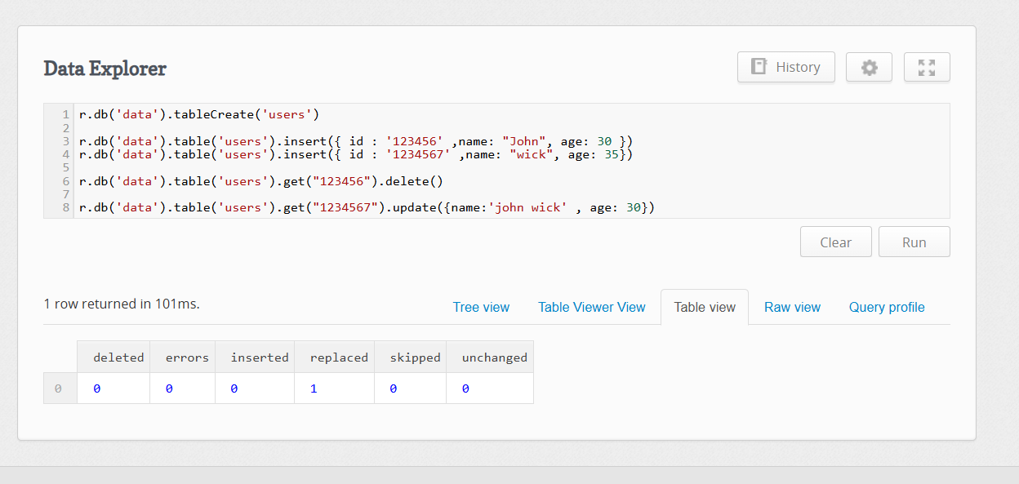
نمونه کوعری در RethinkDB

Slide 6
پایان

